Slide 1
Новый год для педколлектива
Викторина «ЧТО?ГДЕ?КОГДА?

Slide 2
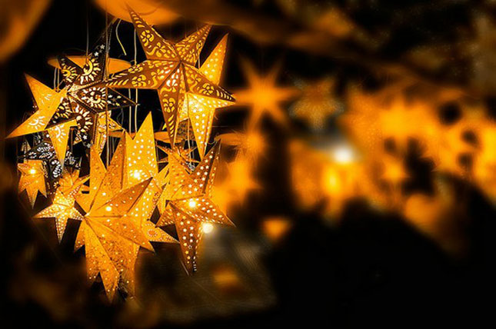
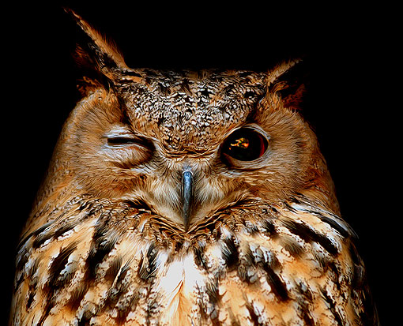
Что? Где? Когда?

Slide 4
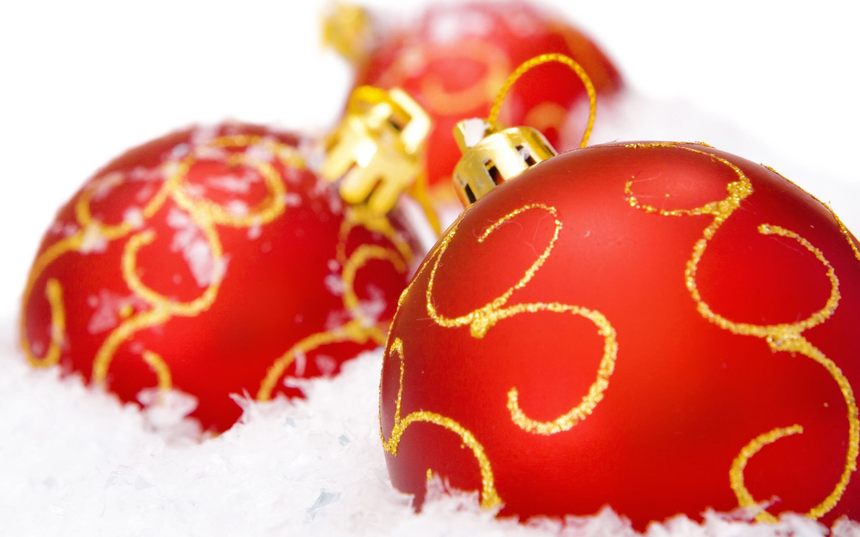
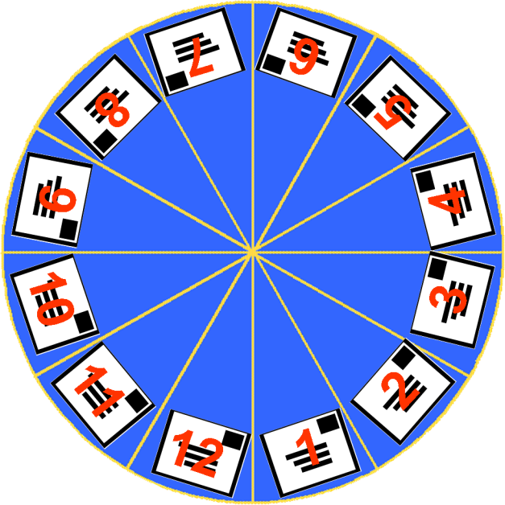
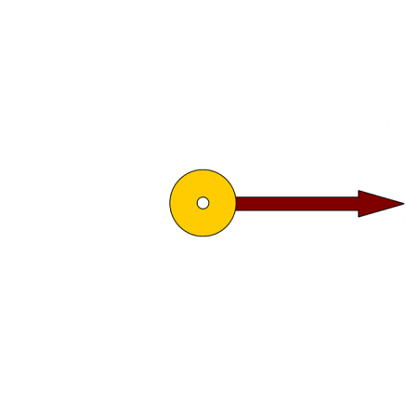

1
7
2
8
3
9
4
10
5
11
6
12

Slide 5
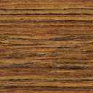

Вопрос №1
Природное явление, вызывающее неустойчивость и высокую «падучесть» населения зимой
ОТВЕТ

Slide 6
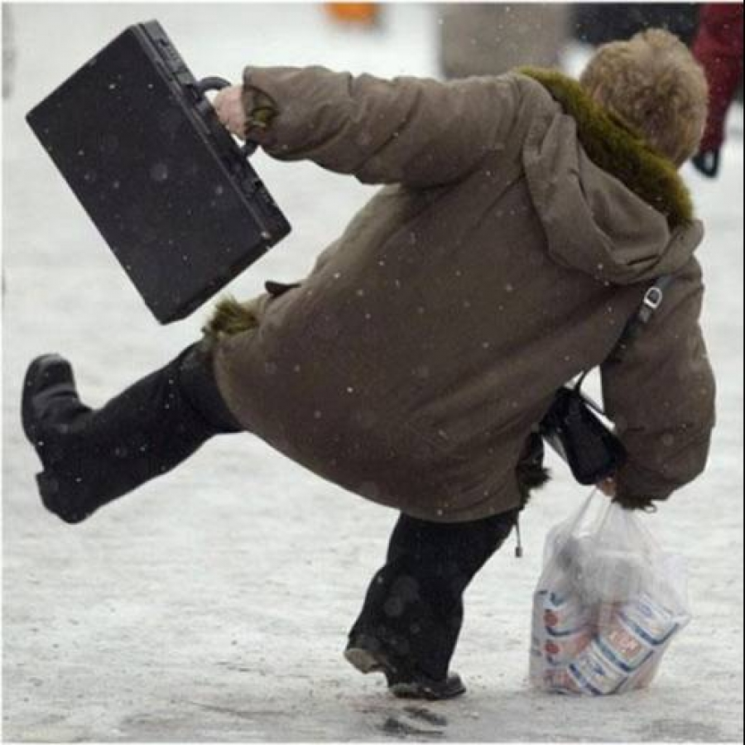
Ответ 1
Гололед
ОТВЕТ

Slide 7
Вопрос №2
В Испании и на Кубе под каждый удар часов в новогоднюю ночь необходимо съедать по этой ягоде и загадывать желание.
ОТВЕТ

Slide 8
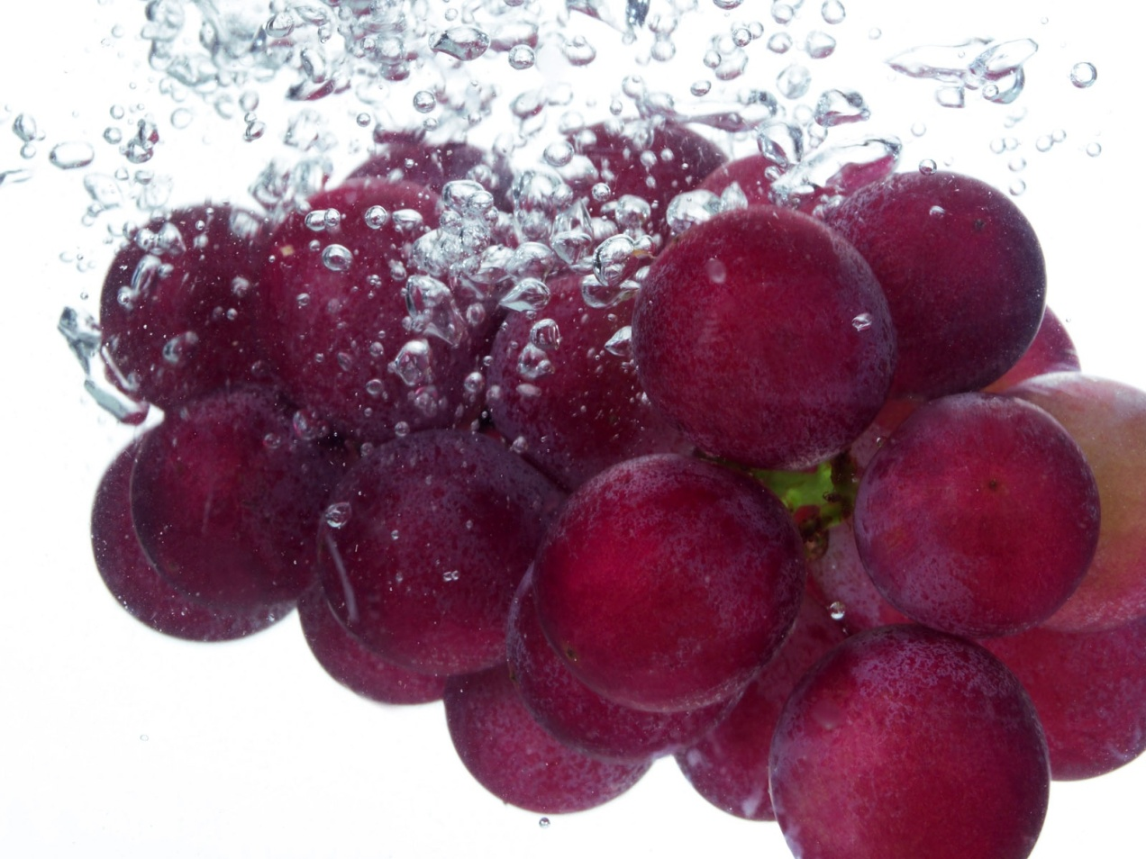
Ответ 2
Виноград
ОТВЕТ

Slide 9
Вопрос №3
Последние 20 лет большинство опрошенных россиян готовят этот салат на Новый год.
ОТВЕТ

Slide 10
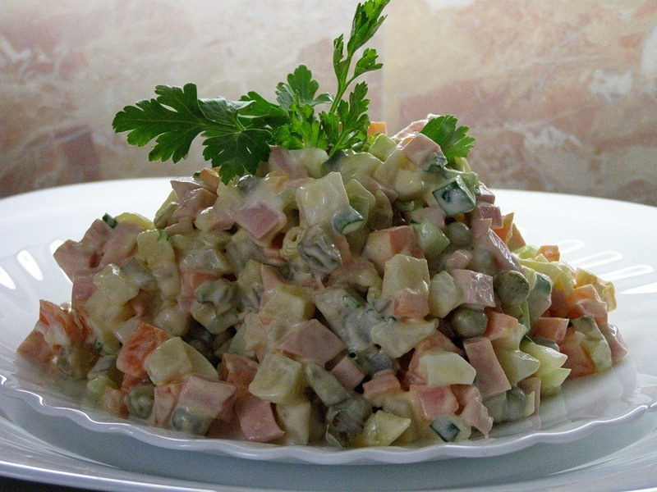
Ответ 3
оливье
ОТВЕТ

Slide 11
Вопрос №4
Этот Дед Мороз носит белые одежды и короткую бороду, а приходит к детям ночью через окошко. Любит обитать на Украине, в Польше и Бельгии.
ОТВЕТ

Slide 12
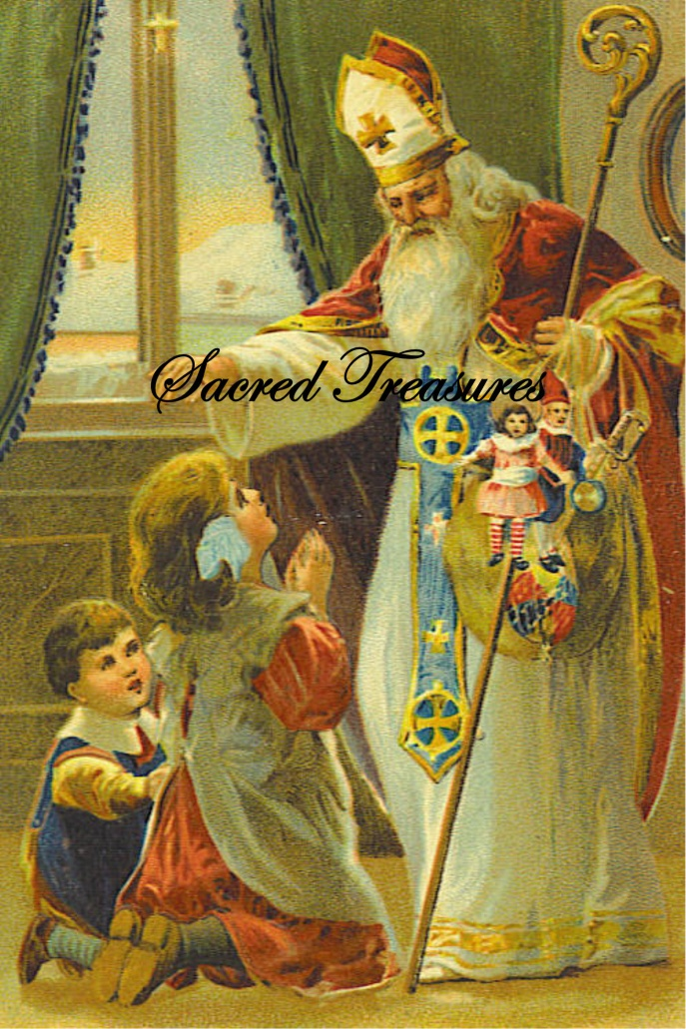
Ответ 4
Святой Николай
ОТВЕТ

Slide 13
Вопрос №5
В Финляндии его прозвали так странно из-за того, что этот приветливый дедок разъезжает на небольшой повозке, в которую впряжен козел… В переводе с Финского имя значит «рождественский козел». Одет этот Дед Мороз в конусообразную шляпу красного цвета и красную короткую шубу. Рядом с ним всегда есть помощники-гномы, у него есть жена Муори, с которой они долго и счастливо живут много сотен (а может и тысяч?) лет на горе Корваптуптури.
ОТВЕТ

Slide 14
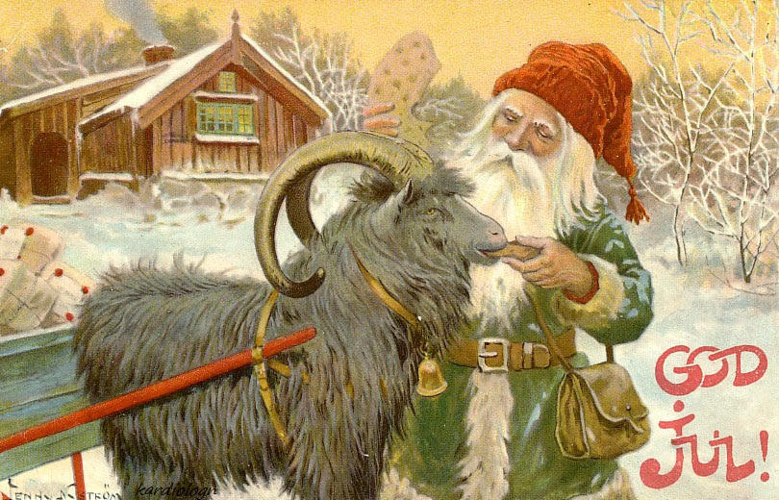
Ответ 5
Йоулупукки
ОТВЕТ

Slide 15
Вопрос №6
Фотомодель с русою косою, всегда участвует в зимних праздниках. Появляется всегда в сопровождении родственника.
ОТВЕТ

Slide 16
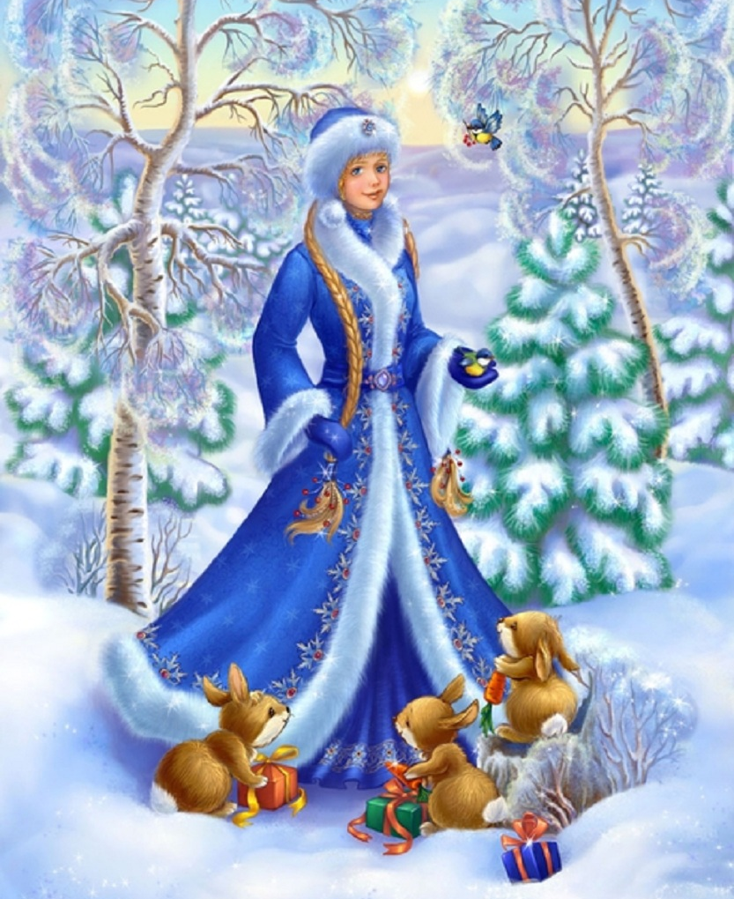
Ответ 6
Снегурочка
ОТВЕТ

Slide 17
Вопрос №7
В 1903 г. русская писательница Раиса Адамовна Кудашева написала стихотворение «Ёлка». Процитируйте две первые строчки, известные абсолютно всем.
ОТВЕТ

Slide 18
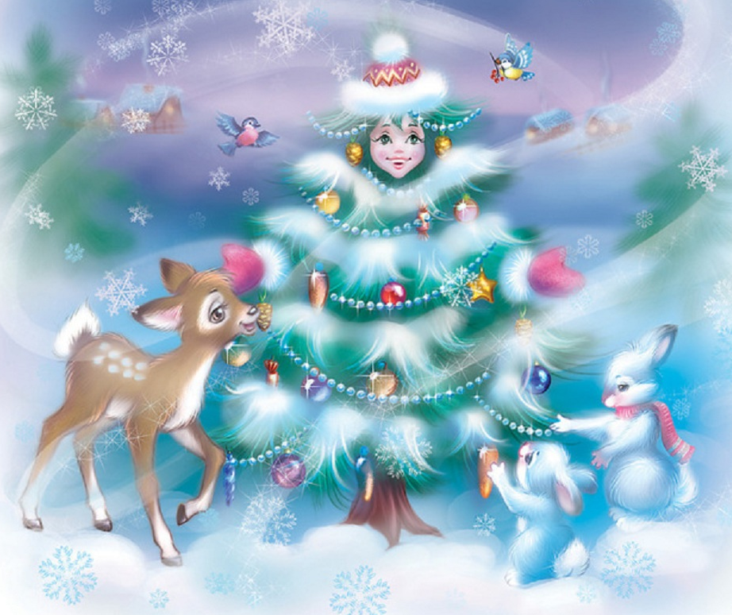
Ответ № 7
В лесу родилась ёлочка …
ОТВЕТ

Slide 19
Вопрос №8
Этот деревянный человечек был выструган из итальянской сосны, оттого и носил такое имя. Какое?
ОТВЕТ

Slide 20
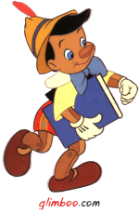
Ответ 8
Пиноккио
ОТВЕТ

Slide 21
Вопрос №9
Молочный продукт, поддерживающий температуру зимы, но употребляемый в любое время года
ОТВЕТ

Slide 22
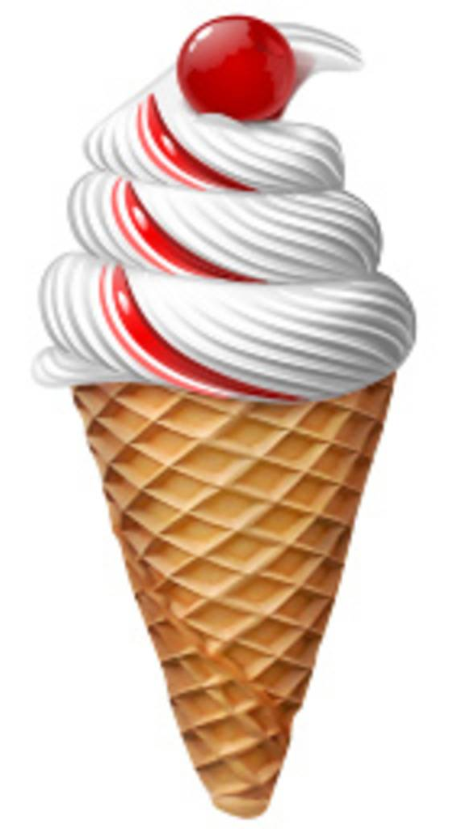
Ответ 9
Мороженое
ОТВЕТ

Slide 23
Вопрос 10
Черный ящик
Компания "Bontiland" предлагает к Новому году оригинальный товар. В банке вы найдете грунт и семена быстрорастущего сорта растения. Одно из слов в названии этого товара — часть тела. Назовите эту часть.
ОТВЕТ

Slide 24
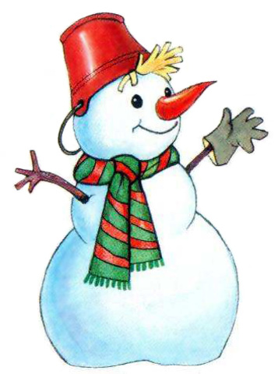
Ответ 10
Нос
ОТВЕТ

Slide 25
Вопрос №11
Пожелание СДЕЛАТЬ ЭТО привело к тому, что "углы затрещали, крыша зашаталась, стена вылетела...". Назовите того, кто это пожелание высказал.
ОТВЕТ

Slide 26
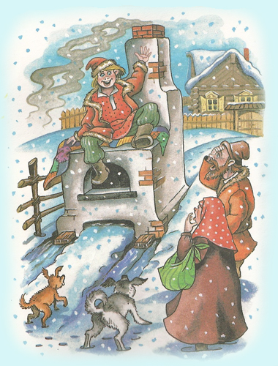
Ответ 11
Емеля
ОТВЕТ

Slide 27
Вопрос №12
Блиц
ОТВЕТ
1. Как называются огни на железной палочке, которые зажигают в Новый год?
2. Как называются множество огоньков на ёлке?
3. Напиток, который пьют за новогодним столом при встрече нового года?

Slide 28
Ответ 12
А) Бенгальские огни
Б) Гирлянда
В) шампанское
ОТВЕТ

Slide 29

!

Slide 30
Спасибо за внимание!

Slide 31
Используемые ресурсы
http://skazvikt.ucoz.ru/forum/2-49-1
http://www.metod-kopilka.ru/
http://www.novostioede.ru/article/traditsionnye-novogodnie-blyuda-narodov-mira/
http://www.3klik.ru/info/bontiland-bontiliend/
https://yandex.ru/images/

